Slide 1
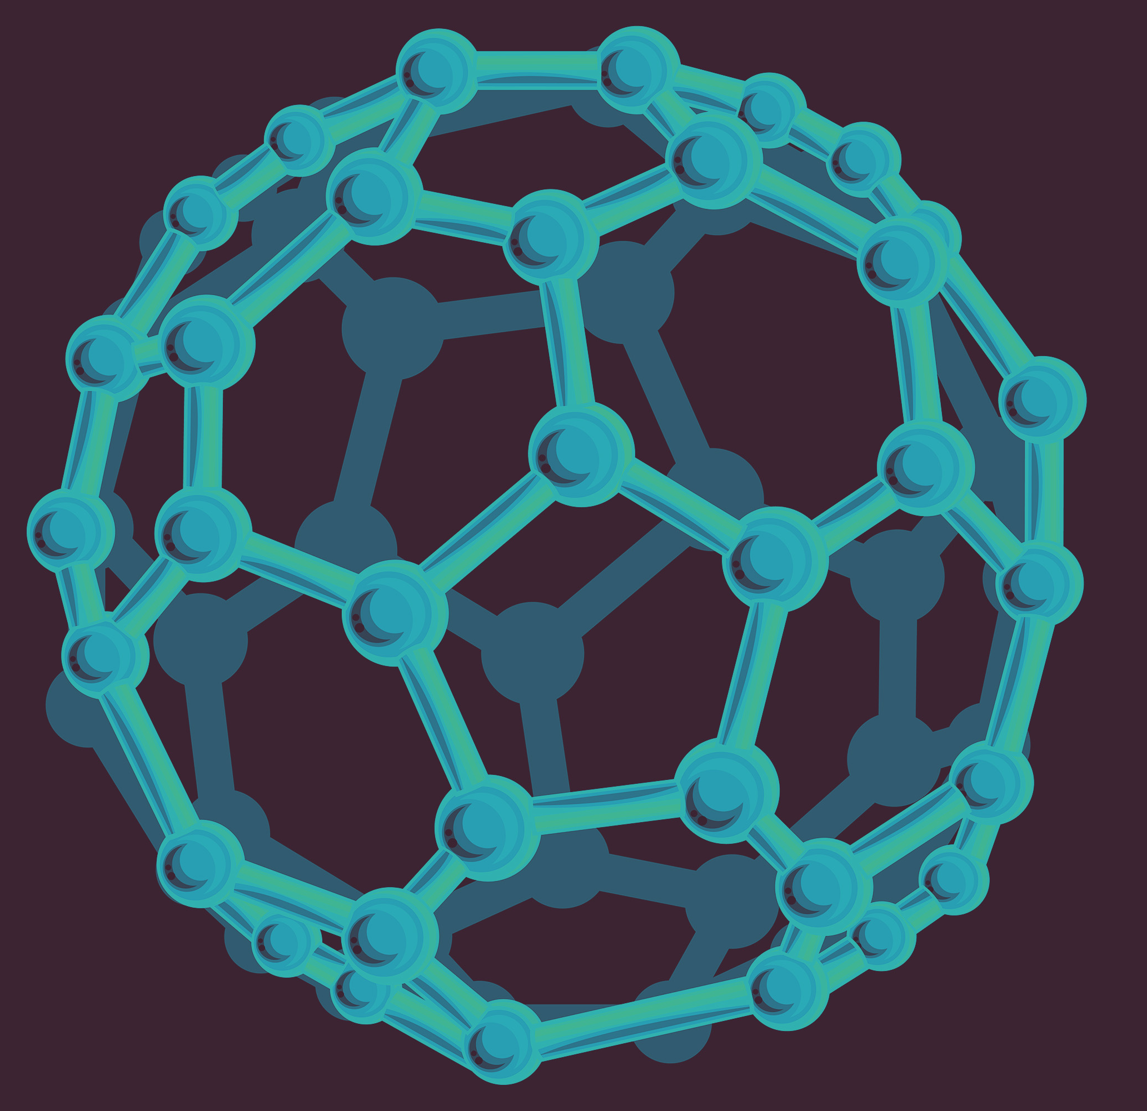

Gwneud alotropau carbon cryfach
Darllenwch yr erthygl lawn yn rsc.li/4nGLGw0
Pan fydd bycminsterffwleren C₆₀ yn cael ei gywasgu ar 5GPa, ar dymheredd uwch nag 800ºC, mae’n ffurfio deunydd carbon anhrefnus gyda chryfder cywasgol fel diemwnt. Mae’r amodau eithafol yn achosi i gymeriad bondio’r ffwleren newid o dri bond fesul atom (a elwir yn sp²) i bedwar (sp³). Mae priodweddau ffisegol y deunydd sy’n deillio o hyn yn dibynnu ar y gymhareb o garbonau sp² i sp³. Mae codi’r tymheredd yn ystod adwaith yn cynyddu’r ffracsiwn sp³, gan gynhyrchu deunydd caletach. Cafodd y rhai caletaf ymysg y deunyddiau hyn eu creu ar 1200ºC. Mae ei rwydwaith o garbonau, sydd wedi’u trefnu’n bedronglog, mor galed nes ei fod yn gallu crafu diemwnt, ac mae ganddo gryfder tebyg. Ond yn wahanol i ddiemwnt, mae’r deunydd yn gweithredu fel lled-ddargludydd.
Adeiledd
bycminsterffwleren
Notes:
Mae’r sleid hon yn crynhoi erthygl ddiweddar a gyhoeddwyd gan Chemistry World. Defnyddiwch y sleid hon i ddechrau gwers (14-16) ar alotropau carbon ac adeileddau cofalent enfawr.
Cydnabyddiaeth am y llun: Shutterstock©

Slide 2
Gwneud alotropau carbon cryfach
Darllenwch yr erthygl lawn yn rsc.li/4nGLGw0
Pan fydd bycminsterffwleren C₆₀ yn cael ei gywasgu ar 5GPa, ar dymheredd uwch nag 800ºC, mae’n ffurfio deunydd carbon anhrefnus gyda chryfder cywasgol fel diemwnt. Mae’r amodau eithafol yn achosi i gymeriad bondio’r ffwleren newid o dri bond fesul atom (a elwir yn sp²) i bedwar (sp³). Mae priodweddau ffisegol y deunydd sy’n deillio o hyn yn dibynnu ar y gymhareb o garbonau sp² i sp³. Mae codi’r tymheredd yn ystod adwaith yn cynyddu’r ffracsiwn sp³, gan gynhyrchu deunydd caletach. Cafodd y rhai caletaf ymysg y deunyddiau hyn eu creu ar 1200ºC. Mae ei rwydwaith o garbonau wedi’u trefnu’n bedronglog mor galed nes ei fod yn gallu crafu diemwnt, ac mae ganddo gryfder tebyg. Ond yn wahanol i ddiemwnt, mae’r deunydd yn gweithredu fel lled-ddargludydd.
Adeiledd
bycminsterffwleren
Mewn bycminsterffwleren, pa fath o fond sydd rhwng yr atomau carbon?
Eglurwch pam mae diemwnt yn sylwedd caled iawn.
Disgrifiwch adeiledd ffwlerenau.
Notes:
Mae’r sleid hon yn crynhoi erthygl ddiweddar a gyhoeddwyd gan Chemistry World. Defnyddiwch y sleid hon i ddechrau gwers (14-16) ar alotropau carbon ac adeileddau cofalent enfawr.
Cydnabyddiaeth am y llun: Shutterstock©
Atebion:
Cofalent.
Mae pob atom carbon yn ffurfio pedwar bond cofalent cryf gydag atomau carbon eraill mewn adeiledd cofalent enfawr.
Molecylau o atomau carbon â siâp gwag yw ffwlerenau. Mae adeiledd ffwlerenau yn seiliedig ar gylchoedd hecsagonol o atomau carbon a allai hefyd gynnwys cylchoedd gyda phump neu saith atom carbon. Siâp sfferig sydd gan bycminsterffwleren (C₆₀).

